Slide 1
Protein homology detection by HMM-HMM comparison
2022/04/08
樊一鸣 谢滨键 义勇杰

Slide 2
序列比对：
sequence-sequence
sequence-profile
profile-profile

Slide 3
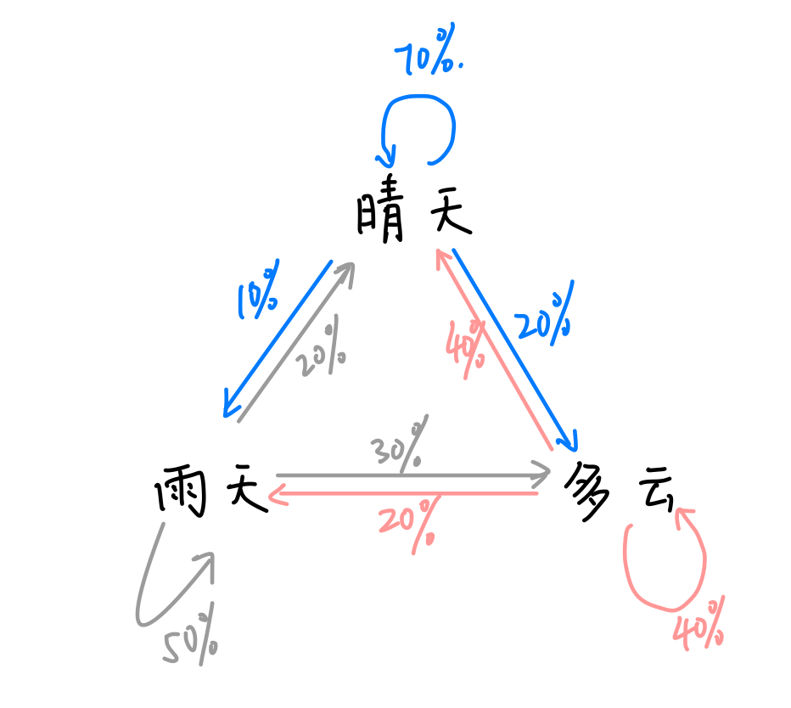
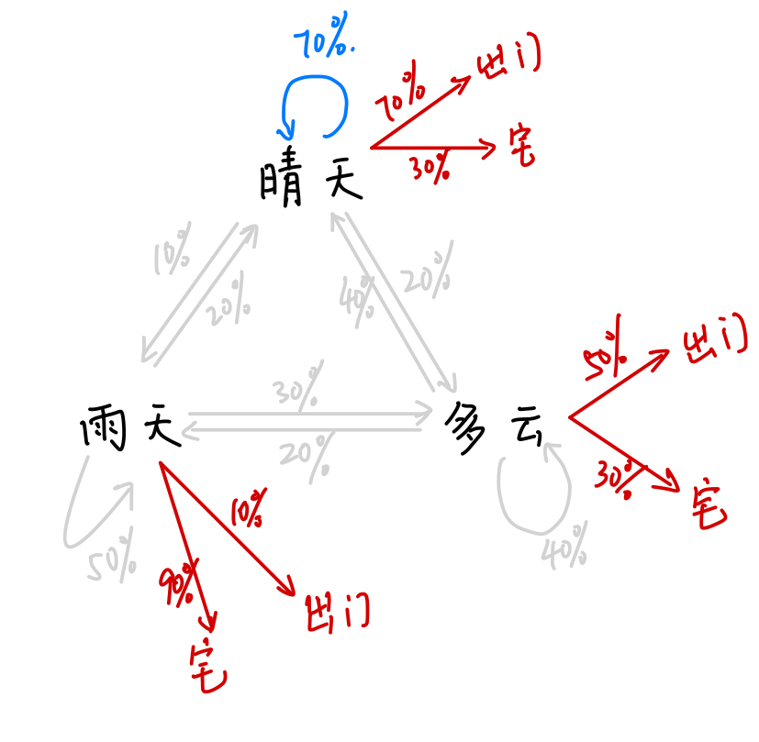
隐马尔科夫模型（hidden Markov mordel, HMM）
马尔可夫性质：如果一个随机过程的未来状态的条件概率分布只和当前状态有关而跟它之前发生的事件无关(也就是说当前位置N+1的状态只和前一个位置N的状态有关)，那么说这个随机过程具有马尔科夫性质。这样的一个随机过程也叫“马尔科夫过程”。
隐藏状态序列
马尔科夫链：晴天→晴天→雨天→雨天→多云→晴天→晴天→......
出门
宅
宅
宅
出门
宅
出门
观测序列

Slide 4
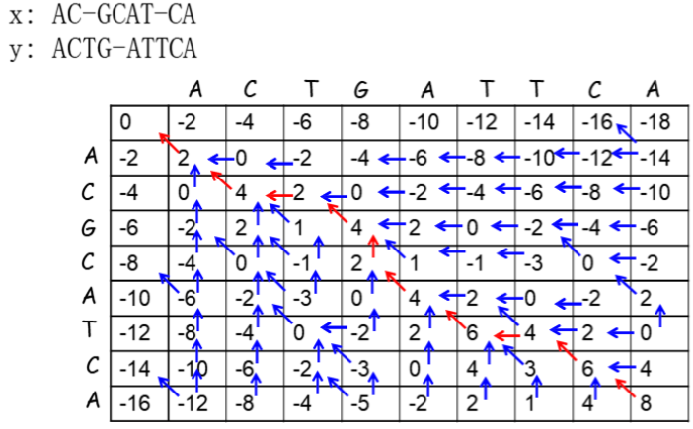
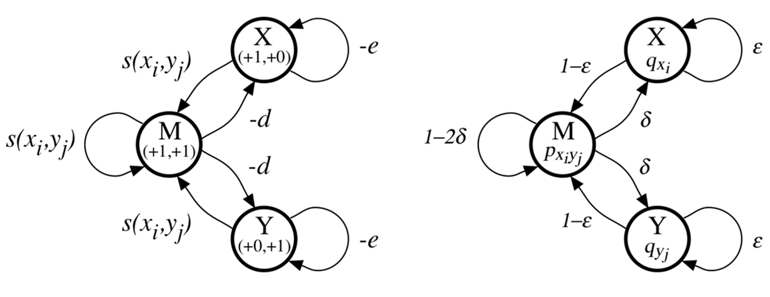
隐马尔科夫模型用于序列比对
双序列比对

Slide 5
隐马尔科夫模型用于序列比对
状态转移矩阵
观测概率矩阵
双序列比对
 | M | X | Y
M | 1-2δ | δ | δ
X | 1-ε | ε | 0
Y | 1-ε | 0 | ε
 | AA | AC | AD | A- | ... | RY | ... | ... | ...
M |  |  |  | 0
X | 0 | 0 | 0 |  |  | 0
Y | 0 | 0 | 0 |  |  | 0

Slide 6
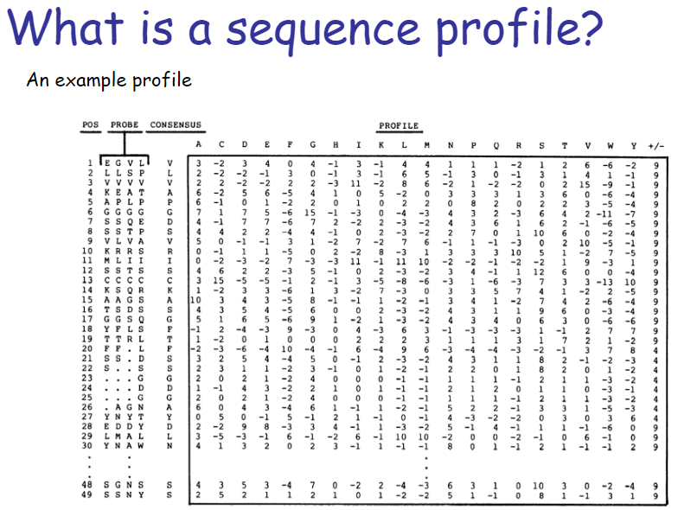
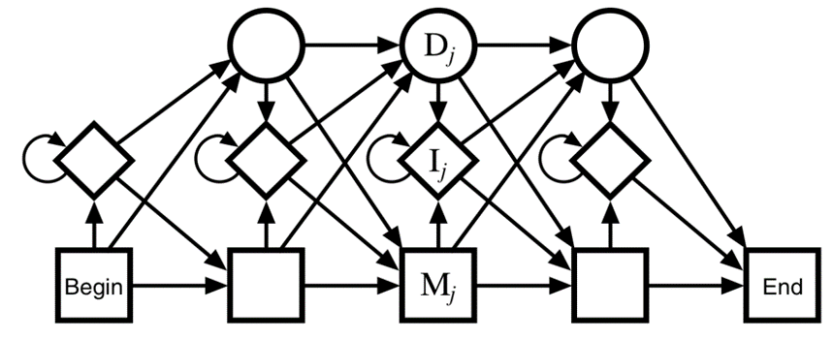
profile HMM
Profile HMM
M_{i}：没有gap的正常匹配状态
I_{i}：第i列“M”状态的氨基酸后的插入序列。
D_{i}：没有匹配到MSA的片段。

Slide 7
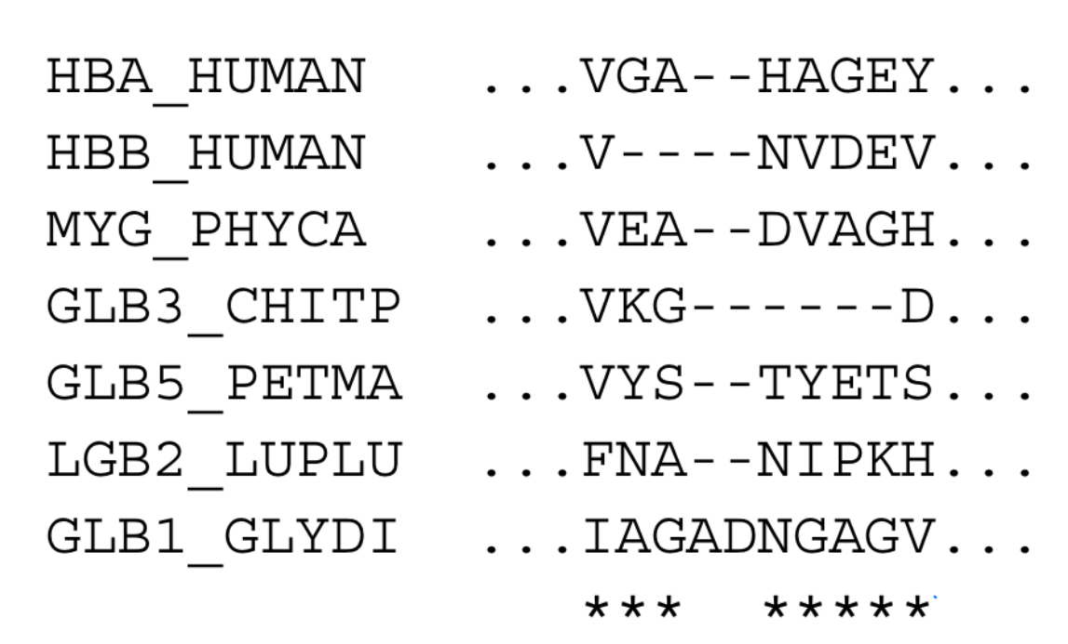

Slide 8
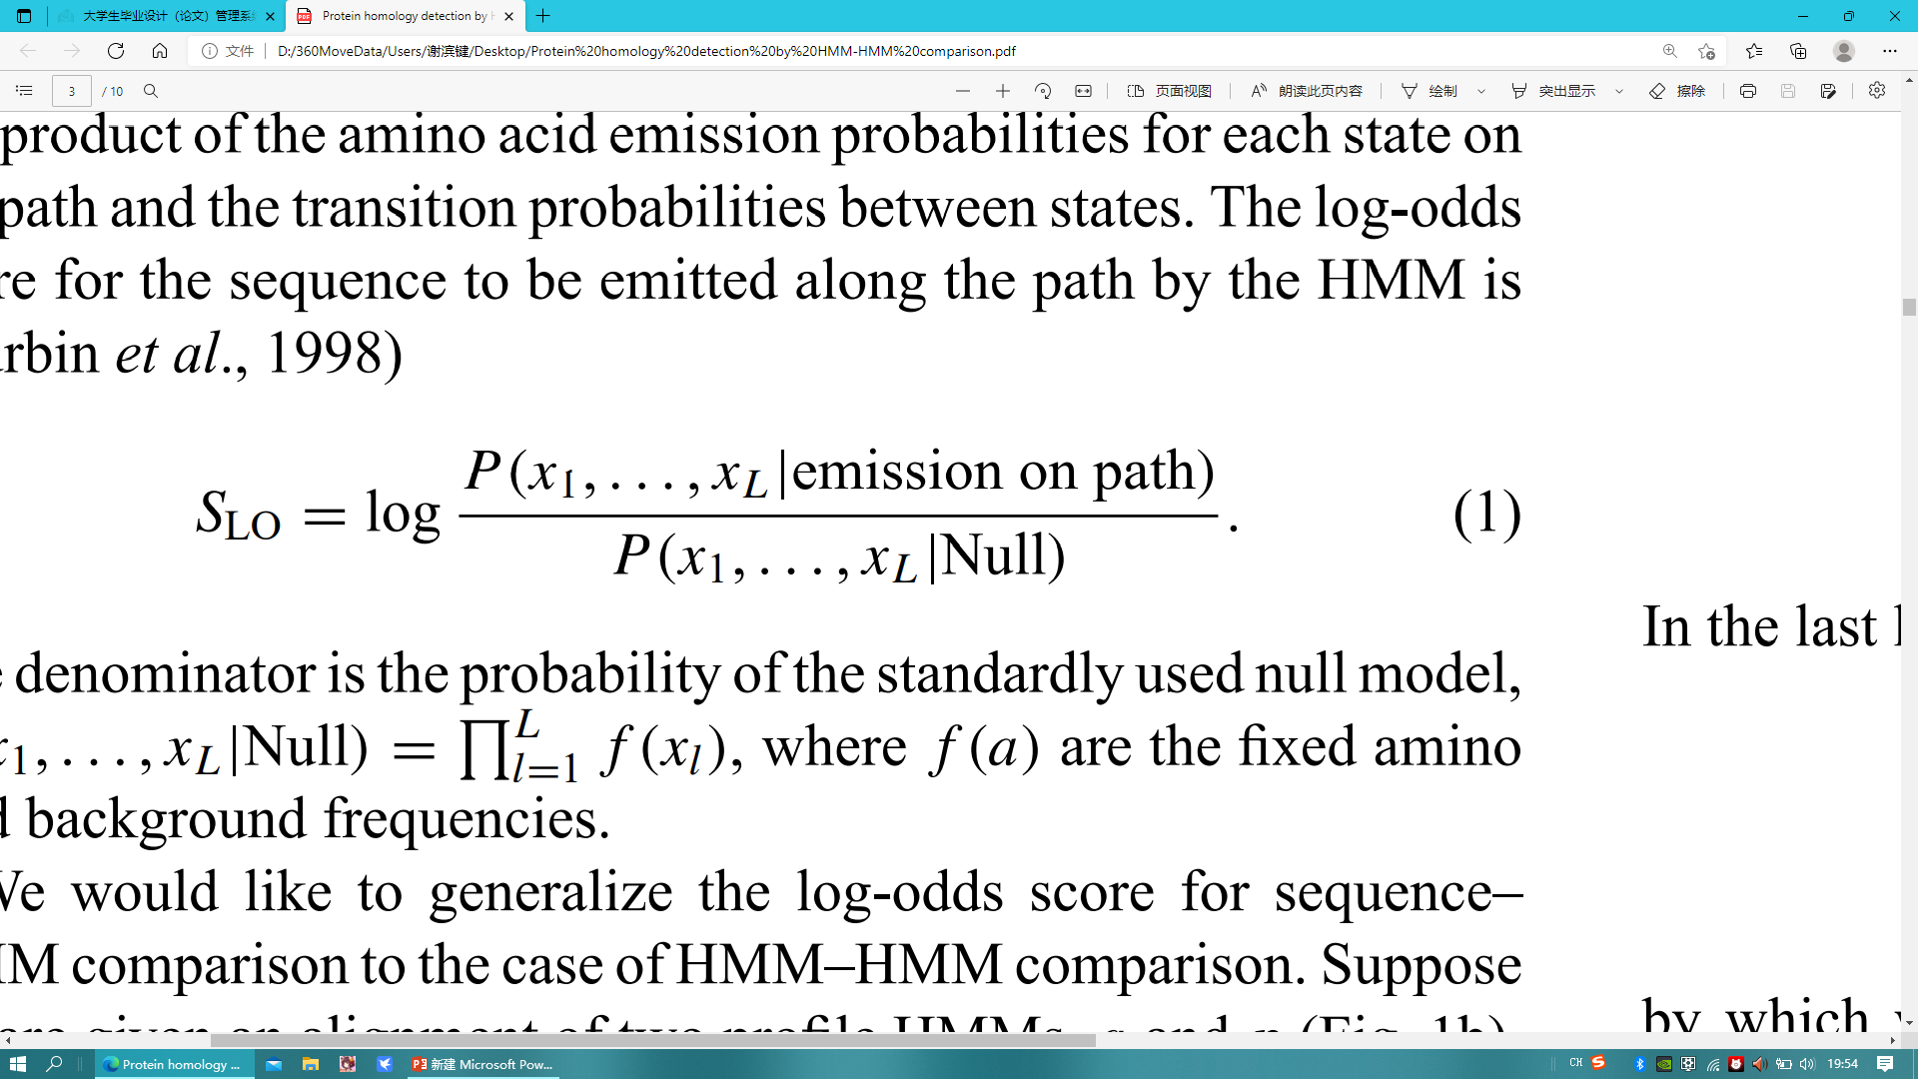
从log-odds score到log-sum-odds score
log-odds score：将HMM模型与序列比对
作用：判断一个序列是由HMM生成的还是由零假设生成的。
分子：沿路径生成序列 的概率。
分母：零假设下生成目标序列的概率。

Slide 9
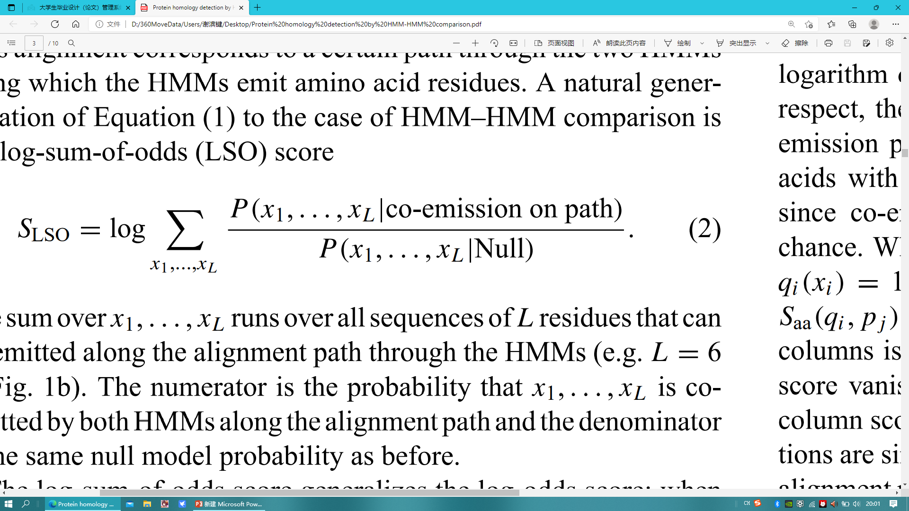
log-sum-odds score
目标：将两个HMM模型进行比对。
分母计算方法与前一种方法一致。

Slide 10
的意义：这一概率是两个HMM的发射概率与状态转移概率的乘积。
求和号的意义：对两个HMM而言，所有可能匹配的路径的加和。
即求和取遍所有序列的残基。
这一公式事实上就是log-odds score的一般化。
我们注意到，若两个HMM只有一条共同路径，即某个HMM只能发出一个序列，那么实质上序列就是固定的，将这一序列视作零假设，就是log-odds score。

Slide 11
成对HMM模型中的状态
状态有三种，分别为 M , I , D .
M：Match I : Insert D: Delete
M与I都能发射出氨基酸，但D不可以。
因此规定：在配对两个HMM时，M、I只能与M、I对齐。
D只能与D对齐。为了对齐，我们引入一个 G（Gap）。
因此D也能跟G对齐。

Slide 12
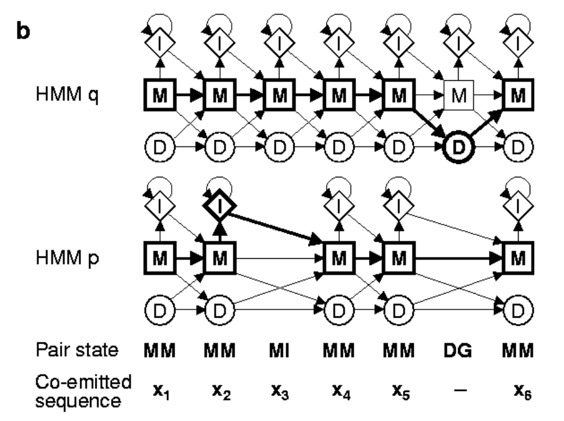
右边的图片展示了这一对齐方式。
事实上，MI与DG是可以在不改变两个HMM顺序的情况下对调的。我们保留这两个状态的原因在于后面的迭代过程。

Slide 13
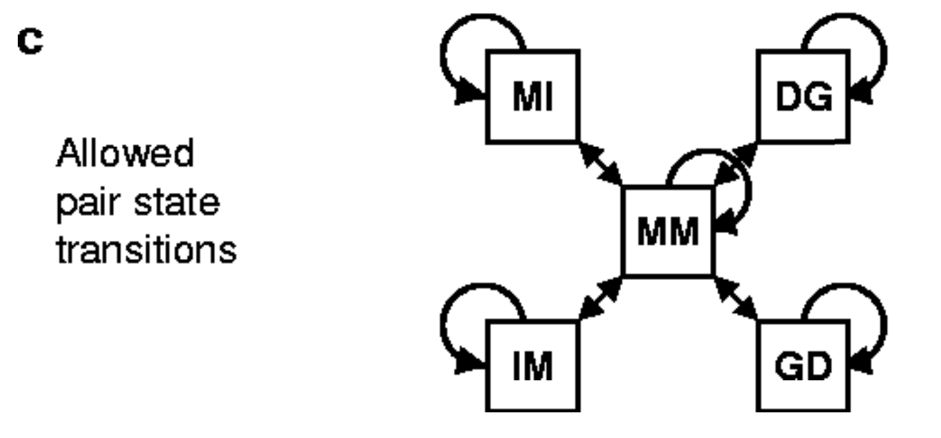
对模型进一步的简化：
1.不考虑 I I 与 D D 的配对。这样的简化对模型的效果是微不足道的，甚至会对模型的应用起到正向的效果。因此在简化后，只剩下了五种成对状态：MM,MI,IM,DG,GD。
2.我们规定MM、MI、IM的下一个成对状态不能是DG或GD，反过来也同理。
因此我们得到了如下图所示的可能成对状态及其转移关系。

Slide 14
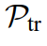
VITERBI算法——极大化得分
我们开始计算S_LSO得分。
对HMM-q模型与HMM-p模型，i 与 j 分别表示模型的列数,以下同理。
定义对齐的列数为K，且在某一列对齐时用k指代。
对一个固定的位点X_l(l= 1, ... ,L)，定义q_k(l)(a) 和p_k(l)(a) 为其在位点l的发射氨基酸a的概率。
当在状态M时，发射概率定义为q_k(l)(a) 和p_k(l)(a) 。
当在状态I时，发射概率定义为零假设下氨基酸a的出现频率。
定义 为所有对应状态转移概率的乘积。

Slide 15
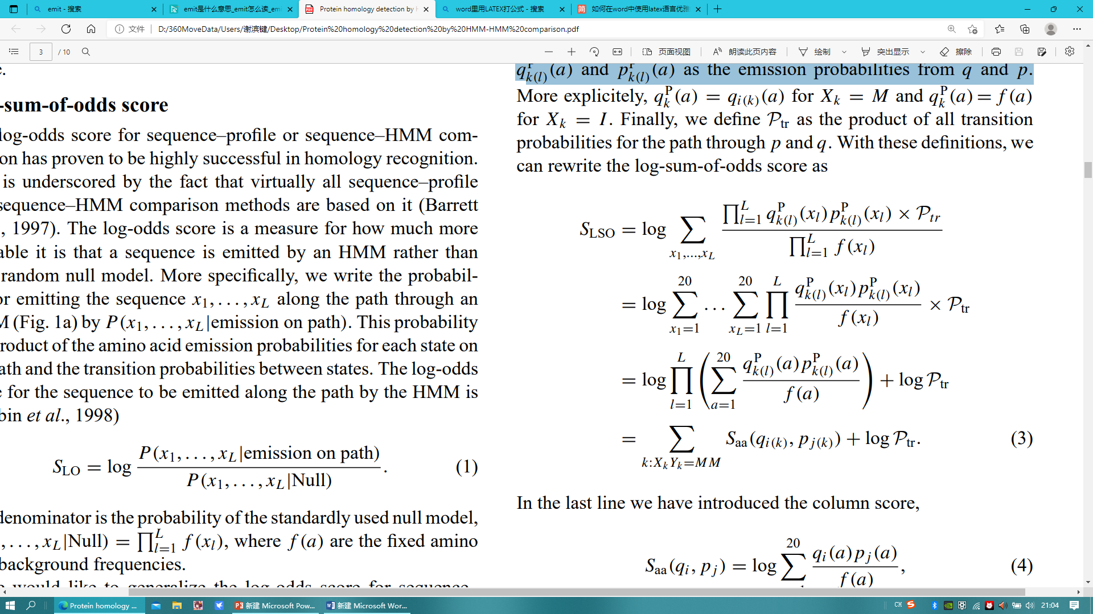
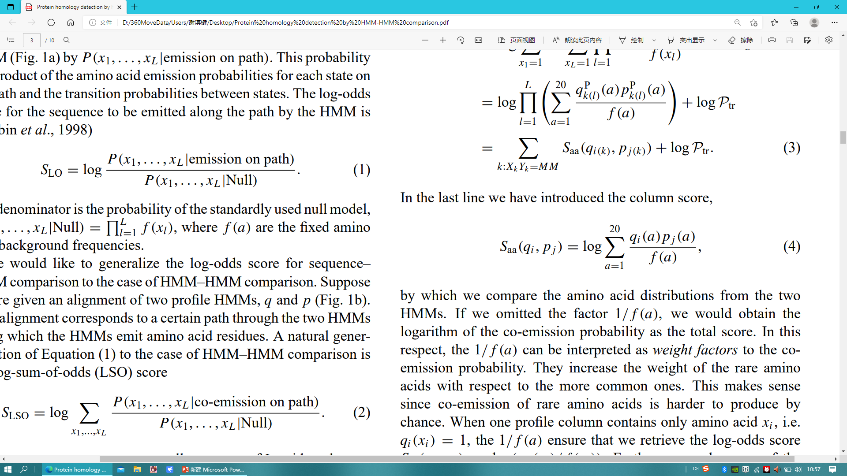
于是公式变为：
这一符号代表列分数。

Slide 16
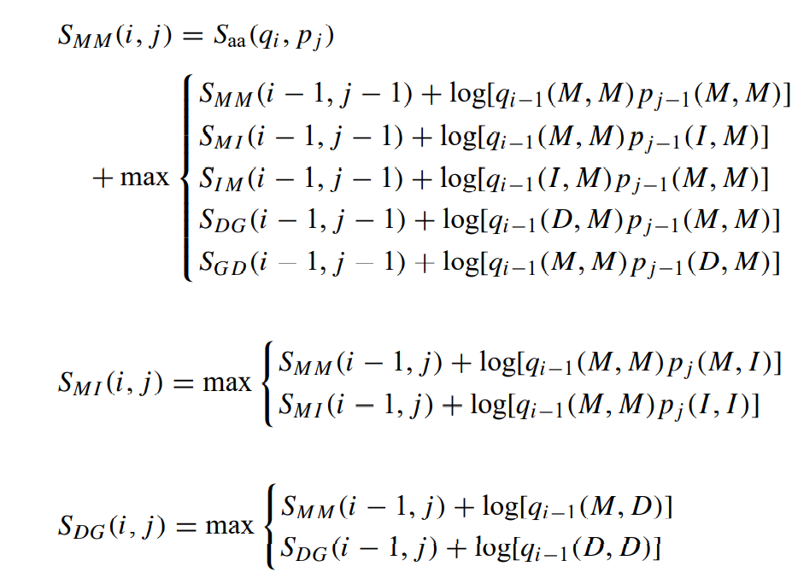
为了计算列分数，我们进行迭代过程的计算。
记 q_i(X, X’)与p_j(Y,Y’)分别为状态X(Y)转移至X’(Y’)的概率。
IM,GD的得分计算方式同理。
分数的初始化（HHSEARCH）：
半全局对齐：
末尾间隙不计分，第0行\列的S_MM初始分均为0，其余位置为负无穷。
局部对齐：
在上面的基础上，在第一个公式再加一个0作为最大值的备选项。
与其他方法一样，通过从得分最大的单元格回溯来保证最优对齐。

Slide 17
伪计数
序列权重
PSI-BLAST的方法，但将其中的BLOSUM62替代为Gonnet矩阵。
矩阵元素是残基对齐概率的十倍除以残基偶然对齐的概率的对数，然后矩阵元素归一化为 250 个 PAM 单位。

Slide 18
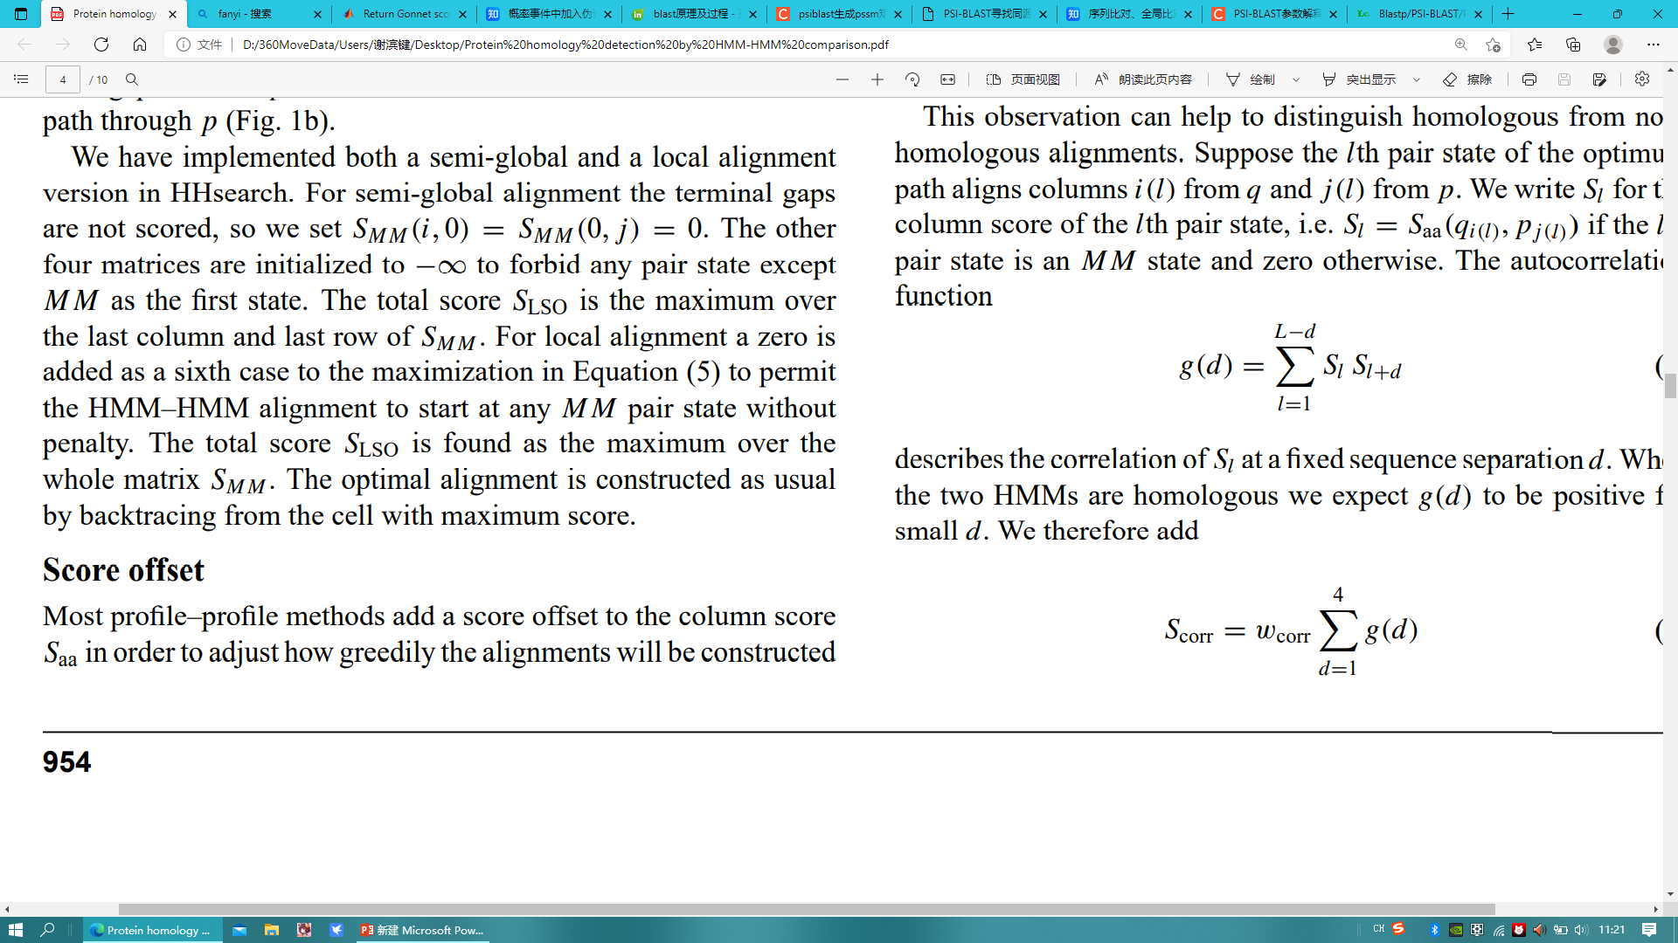
得分相关性
我们认为同源的HMM应有较高的分数，而非同源分数较低。
我们引入得分自相关函数
再加入权重因子

Slide 19
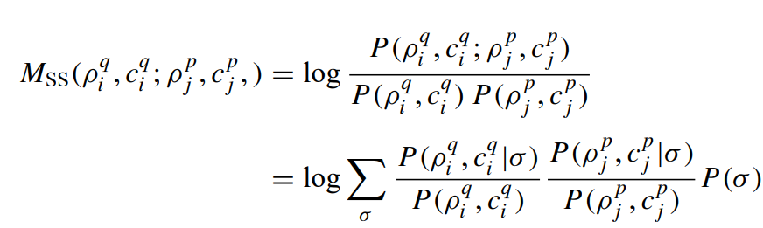
得分二级结构
基本的概念：
HHsearch：一种对预测的二级结构评分的手段。
可以根据预测的二级结构，也可以根据已知的二级结构。
置信度（c）：置信度越高，二类错误概率越小。
DSSP(sigma)：观测二级结构的七个状态（H\E\C\G\B\S\T）。

Slide 20
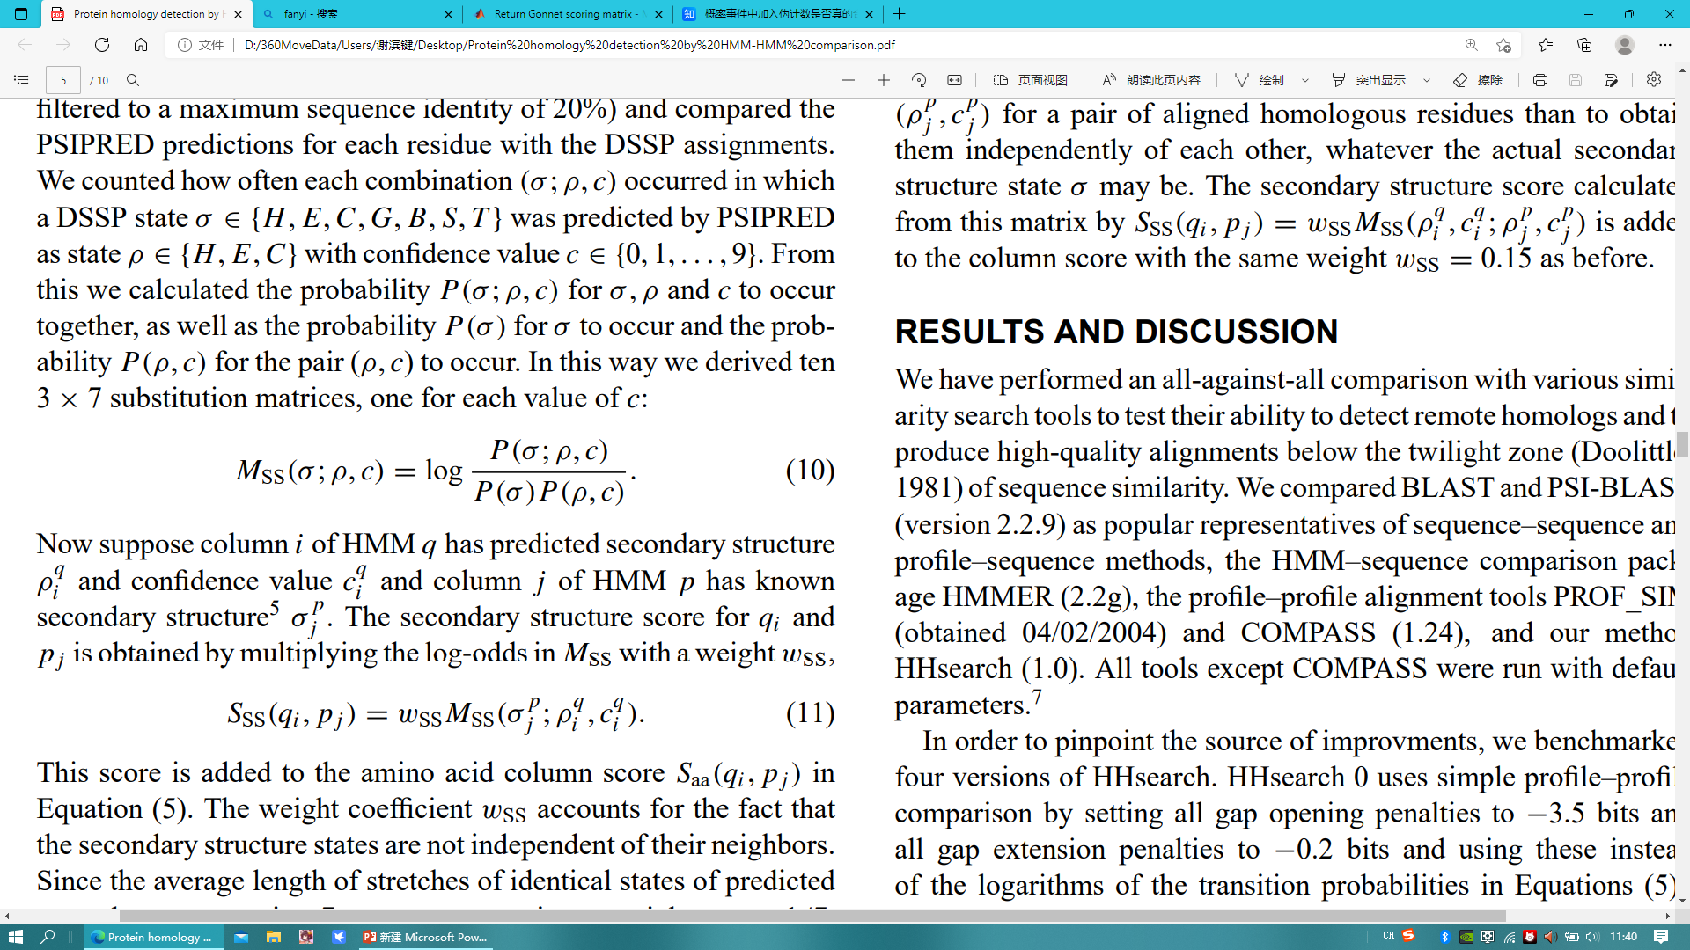
已知二级结构的情况
DSSP状态被PSIPRED预测为状态ρ。
代表权。最佳权重1/7（或者0.15）
将这个分数加到迭代过程中。

Slide 21
预测二级结构的情况

Slide 22
效果检验
使用的工具：
BLAST PSI-BLAST HMMER PROF-SIM COMPASS
文中的工具：HHSEARCH（1.0）
HHSEARCH代码：
0：简单profile-profile比对
1：基本的HMM-HMM
2：包含得分相关性的比较
3：预测二级结构-预测二级结构的比较
4：预测二级结构-已知二级结构的比较
数据库：SCOP

Slide 23
基本的概念
FAMILY,SUPER-FAMILY,FOLD,CLASS
真阳性(TP)：同源对
假阳性(FP)：分数超过一定阈值的非同源对
假阳性率：FP/（FP+TP）
本文的假阳性水平为10%。

Slide 24
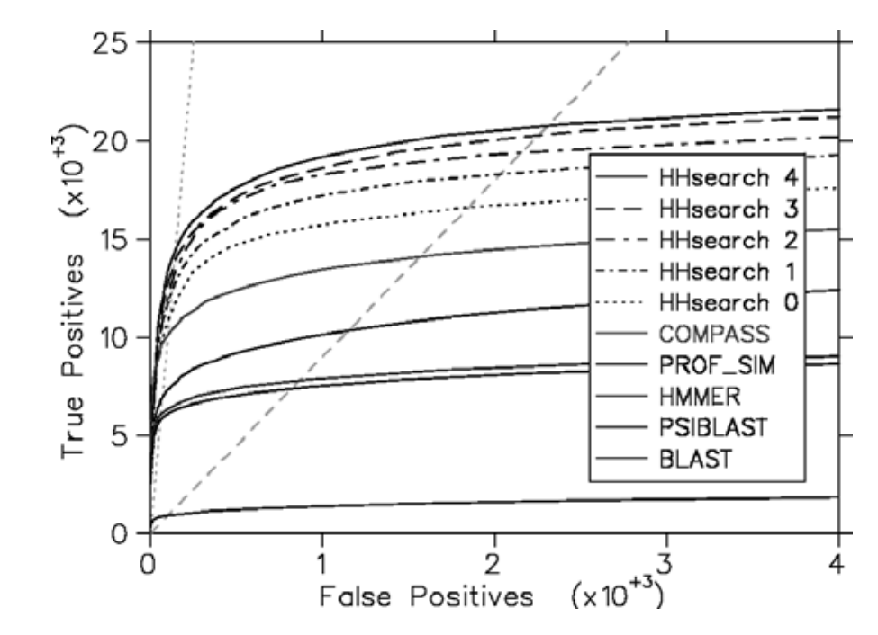

Slide 25
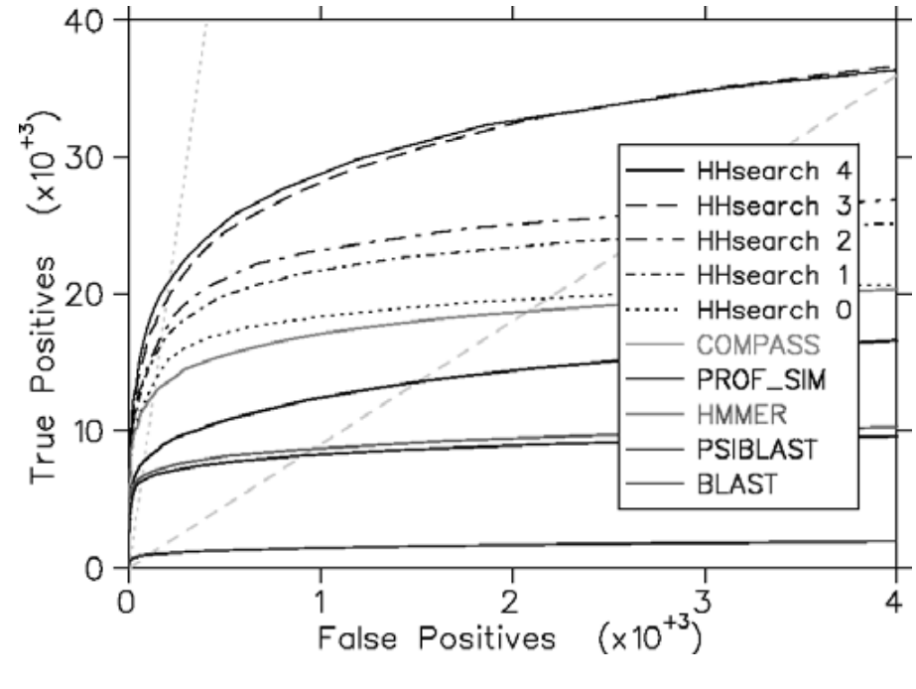
真阳性(TP)：来自于同一super-family或者MaxSub得分至少为0.1
假阳性(FP)：来自不同class的Maxsub得分为0

Slide 26
真阳性(TP)：在上一基础上，忽略所有family的对。
假阳性(FP)：

Slide 27
比对质量
查询蛋白和远端同源物之间的比对的质量对于其对结构预测、进 化研究和功能分析的有效性至关重要。例如，在比较建模(comparative modeling)中，query和template之间的对齐是模型质量的关键决定因素。
序列比对的质量可以通过将其与结构比对算法进行比较来评估。在这里，我们采用了一种更直接的方法，用于结构预测服务的自动评估，其中基于结构的序列对齐的生成作为中间步骤被省略。
因此，我们避免了将结构叠加转换为序列比对时所涉及的任意性。相反，序列比对是通过观察对齐的残基对之间的空间距离来直接评估的三维结构。

Slide 28
我们使用两个分数来衡量对齐质量。
第一个是普通的MaxSub分数。
这个分数的一个缺点是，它不会惩罚预测过度(overprediction) ：被错误预测为对应好的（superposable）残基对根本不会被惩罚。针对该评分优化的方法将产生最大长度的对齐，即使只有少数残基可以可靠对齐。
与MaxSub分数相似的是develop’s score

Slide 29
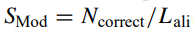
develop’s score：
其中 是由MaxSub标识的最大的subset中存在的残基对的数量，并且Lq和Lp表示要对齐的两个序列中的残基数。
在另一个极端，所谓的modeler’s score不会惩罚对残基的预测不足(underprediction)
modeler’s score：
其中 是序列比对中对齐的残基对的数量。
仅为这个分数优化的方法总是只能预测一对对齐的残基。

Slide 30
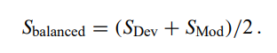
作为这两个极端之间的黄金平均值，我们定义了一个“平衡”得分，惩罚预测过度(overprediction)和预测不足(underprediction )： .
即我们使用的第二个分数

Slide 31
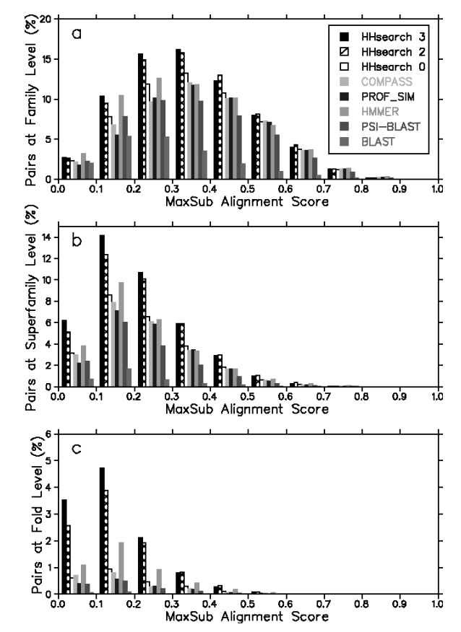
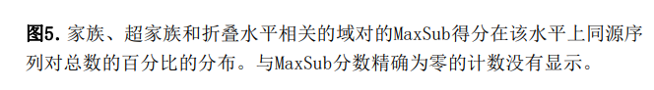
图5a-c绘制了在family水平（10 223 对）、superfamily水平（31 282 对)和fold水平（66 813 对)上所有相关配对的MaxSub得分的混合分布。
首先，请注意PSI-blast比blast产生更好的对齐质量。
其次，profile–profile方法PROF_SIM 、COMPASS和HHsearch0的表现明显优于PSI-blast，特别是在superfamily水平上。
第三，在这个组中，COMPASS比PROF_SIM要好一点，而HHsearch0在所有关系层次上都比COMPASS要好一点。
第四，aligning profile Hmms(HHSearch2)而不是简单的profiles(HHsearch0)显著提高了对齐质量，特别是对于superfamily和fold级别上的困难对齐。
第五，添加预测的二级结构大大提高了superfamily和fold水平的对齐质量。
第六，作为一个总体趋势，随着对准难度的增加，良好的方法相对于其他方法会变得更好，这与在图2-4中观察到的灵敏度相同。
最后，HMMER对齐比简单的profile–profile方法有更好的MaxSub分数，因为HMMer在其默认全局模式（default global mode）下和MaxSub都不惩罚过度预测的残基。

Slide 32
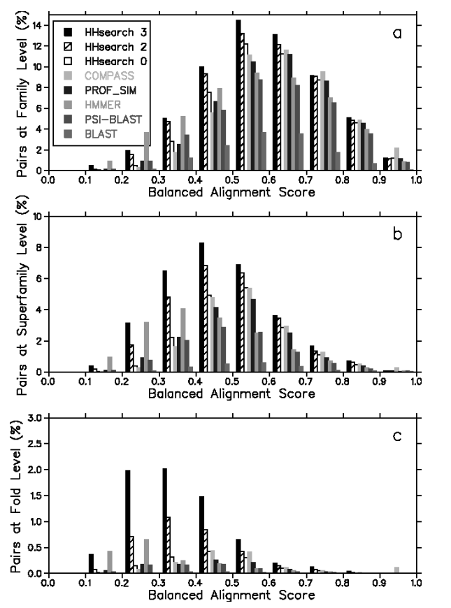
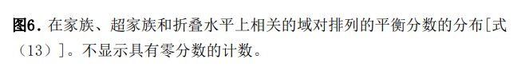
图6a-c绘制了公式（13）中定义的平衡分数的混合分数分布。
与前面的图所讨论的要点在这里得到了证实，除了HMMER现在不如profile–profile方法。
HHsearch3显然是赢家。
在family水平上，它将58%的配对的平衡得分为0.3或更高。这是COMPASS的1.23倍，PROF_SIM的1.28倍，HMMER的1.34倍，psi-blast的1.57倍，blast的4.4倍。
在superfamily水平上，27%的HHsearch3对齐得分在0.3或以上，比其他工具提高了1.7（COMPASS）、1.9(PROF_SIM)、2.2(HMMER)、2.9(PSI-blast)和14(blast)。
在fold水平上，4.5%的HHsearch3比对的得分为0.3或以上，因子为3.3（COMPASS）、6.0(PROF_SIM)、7(HMMER) 、9.4(PSI-blast)和63(blast)。

Slide 33
结构预测
在预测结构时，我们被允许使用与数据库中的序列的最佳匹配，而图5和图6显示了在给定水平上的所有对的分数分布。图7a显示了分数在3691个数据库扫描中每个最佳匹配的分布。图7b绘制了在superfamily水平或以下的最佳匹配的对齐得分分布。
类似地，图7c显示了在fold水平或以下的成对的分数分布。对于结构预测，模板的真实二级结构HHsearch4也可以使用。我们还显示了HHsearch4g的结果，这与HHsearch4相同，只是所有的对齐都已经用半全局算法重新对齐了。

Slide 34
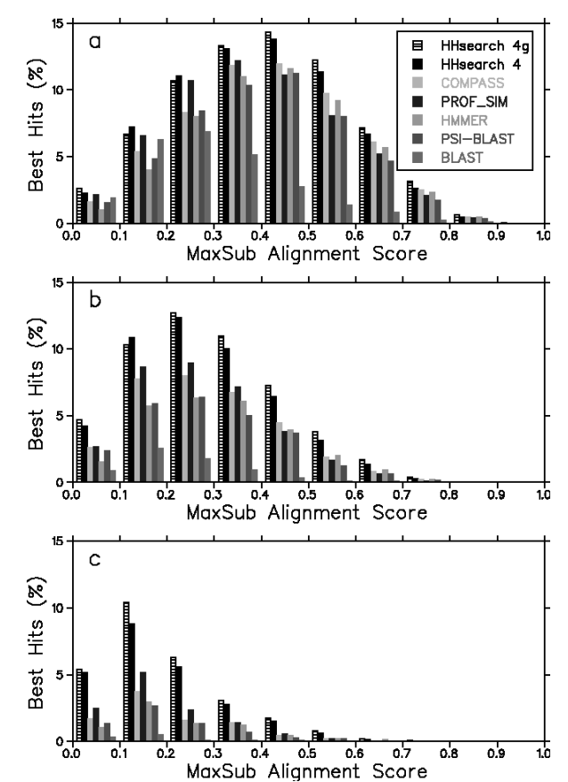
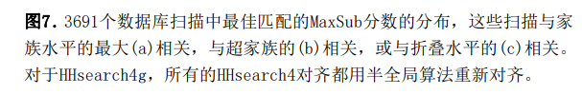
正如预期的那样，图7中的性能依赖于每次数据库扫描的对齐质量和灵敏度的组合，因为一种方法越敏感，它就越能将最好的3D模型(template)排在顶部。
HHsearch4再次比COMPASS和PROF_SIM要好得多。COMPASS和PROF_SIM比PSI-blast和HMMER要好得多，因为它们有很多优点，更高的灵敏度。
有点令人惊讶的是，PROF_SIM在 superfamily 水平上比COMPASS要好，特别是在fold水平上。
我们认为，计算其P值的方法是导致图2-4 PROF_SIM的灵敏度处于次优状态的原因。在每次扫描的基础上，它似乎比COMPASS更好地将最佳结构模型排名在顶部，至少在family水平上如此。
最后，HHSearch4g的对齐性能比HHSearch4要好一些。

Slide 35
结论
我们将hmm序列比对结果推广到profile hmm的成对比对中，并提出了 一种快速算法，使对数和概率分数最大化，即众所周知的对数概率分数。提出了一种新的相关评分，可以无代价地提高5-10%的灵敏度，并且可以很容易地应用于其他相似性搜索方法。
此外，我们还提出了一种统计方法，利用二级结构预测的置信度值，对预测的已知二级结构和预测的预测二级结构进行评分。
在这些方法的基础上，我们开发了同源性检测工具HHsearch，该工具与其他5个同源性检测工具一起在序列相似性模糊带（20%序列一致性）以下的困难的数据集上进行了基准测试。HHsearch在灵敏度和对准质量方面都比现有的方法有了显著的改进，并分析了其对这一改进的贡献。

Slide 36
两个服务器(Hhpred.2/3)使用HHsearch已经注册到盲结构预测竞赛CAFASP4和LiveBench。初步结果低于我们的预期，并表明是multiple alignment construction method而不是HHsearch限制了性能，因为它以灵敏度为代价，过于适应高选择性。我们计划通过使用分离的对齐数据库来进行结构预测和同源性检测来改进这一点。
我们希望HHsearch能够成为功能注释、结构预测和蛋白质进化的有用工具。我们已经建立了一个用于同源性检测和结构预测的web服务器，我们计划将其扩展到一个结构和功能预测管道中，以最大的灵活性来手动使用。但是HHsearch的速度也应该允许一个应用程序应用到大规模的自动注释项目，任何这个方向上的请求我们都欢迎。

Slide 37
谢谢观看！

